Slide 1

TALLER DE CATAS DE VINO Y PACKAGING

Slide 2
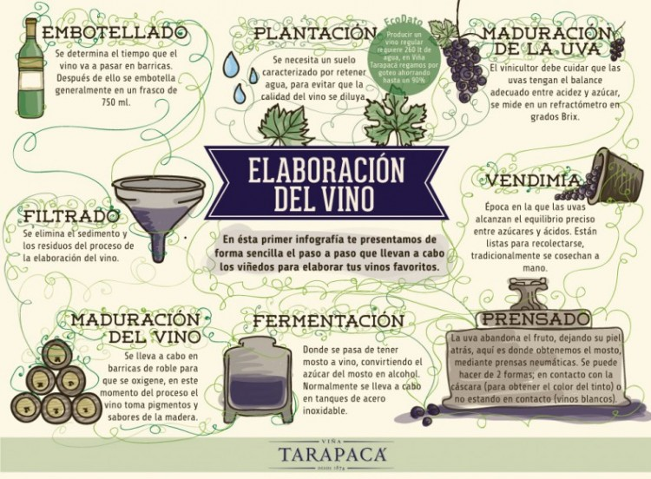

Slide 3
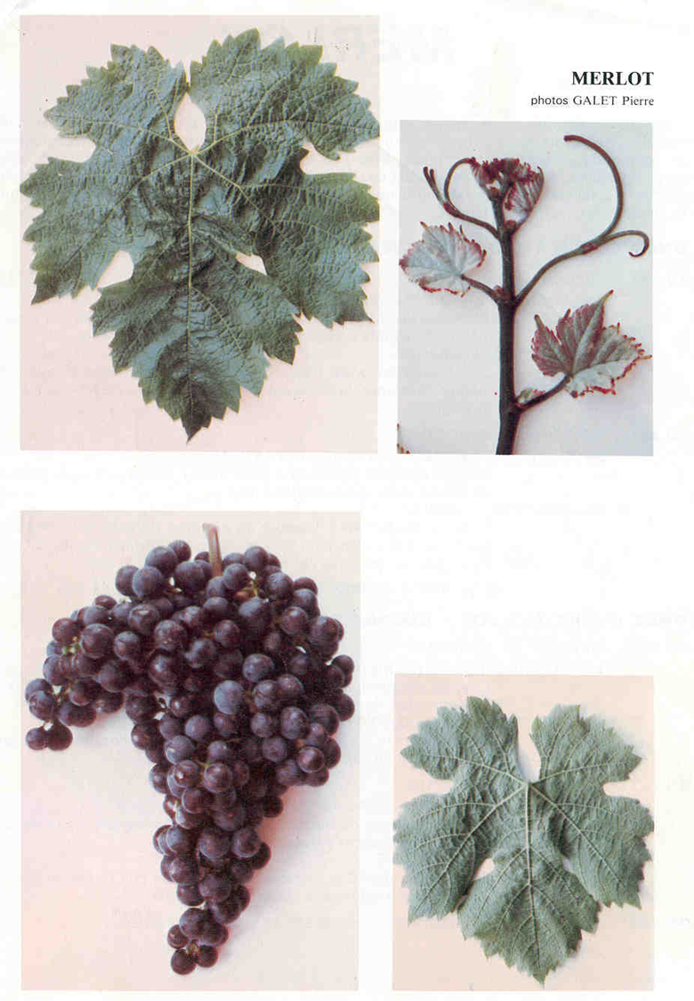
MERLOT
Calidad vinífera: Excelente. Con muy buen aroma a mora. Generalmente se utiliza mezclada con Cabernet Sauvignon. Da suavidad a la mezcla.
Características: Variedad de gran vigor. Sensible al corrimiento, hojas de tamaño mayor que el Cabernet Sauvignon. Es ligeramente alargada. Senos laterales generalmente con un diente. Con bayas esféricas, hojuleas de los brotes nuevos de color blanco, seno peciolar en U. en los senos inferiores.
Rendimiento medio 12.000 kg/há

Slide 4
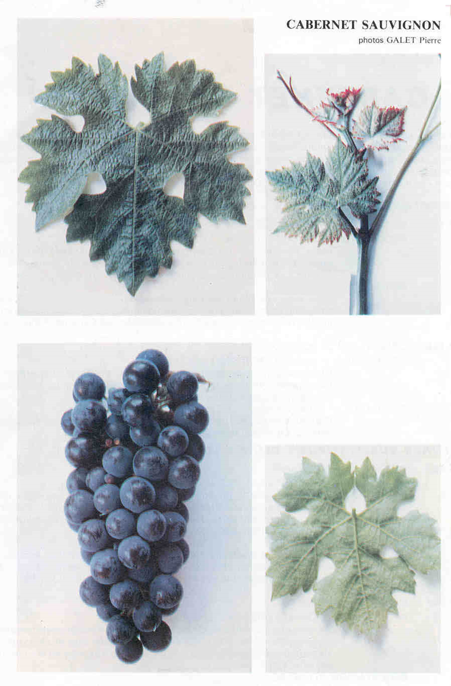
CABERNET SAUVIGNON
Calidad vinífera: Excelente. Es el cepaje base para los vinos de calidad. Con intenso aroma y sabor varietal neto. Buen color, pero de más lenta madurez que el Merlot. Envejecido posee un intenso bouquet. Generalmente demasiado duro consumido de inmediato. En mezclas con vino Merlot y Cot se hace más rápidamente consumible.
Características: Hojas pequeñas con senos laterales muy profundos con bordes que se cruzan. Racimo alargado, granos ligeramente alargados, pequeños y negros. Productiva con Riego.
Color verde intenso, brotación y madurez tardía. Rendimiento medio 12.000 kg/há.

Slide 5
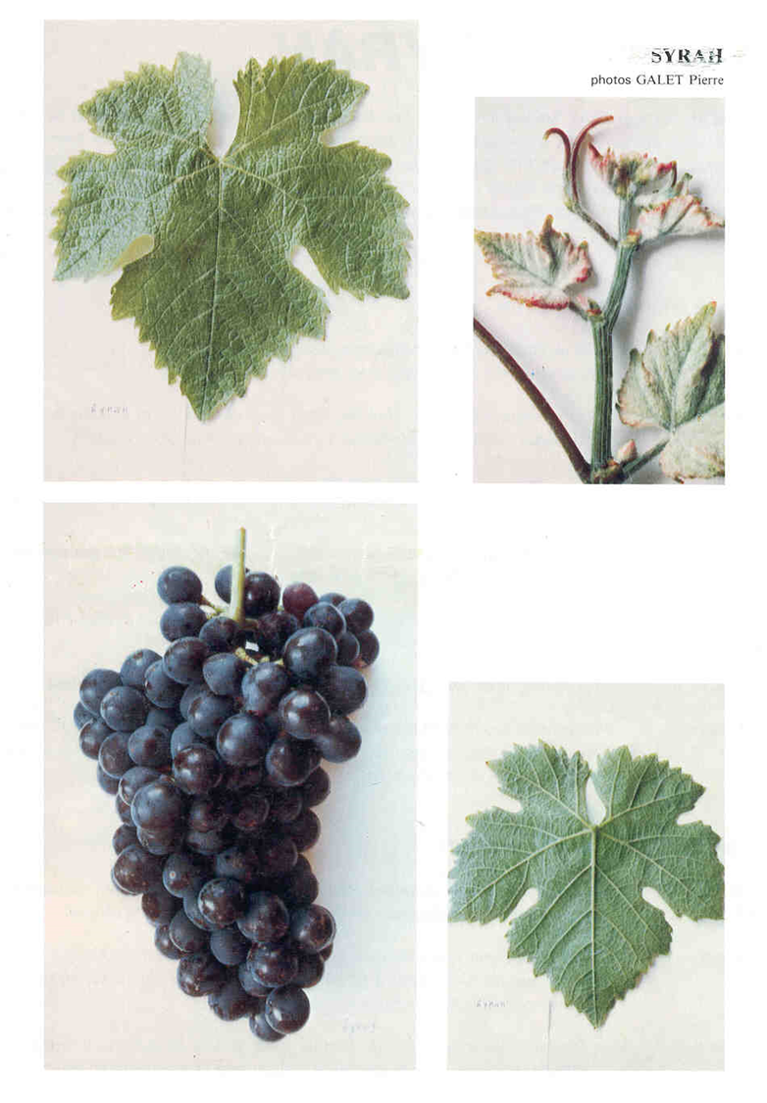
SYRAH
Calidad vinífera: Muy buena calidad. Produce un vino fino, equilibrado de gran estructura. Vino con color, tanino y cuerpo. Apto para conservación en roble. Presenta sabores que recuerdan a frambuesas, grosellas.
Características: Hojas de tamaño mayor que la Cabernet, con 5 lóbulos, hojuelas de los brotes nuevos con sus bordes carminados.
Muy productivo.
De brotación y madurez mediana.
Rendimiento medio 14.000 kg/há.

Slide 6
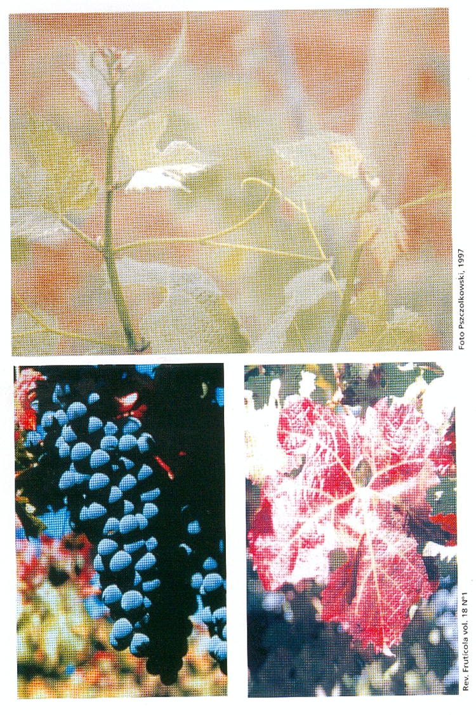
CARMENERE
Calidad vinífera: Excelente. De gran fineza y carácter. Produce muy buenos vinos semejantes o superiores en calidad al Merlot, con notas de frutas rojas y suaves. Puede llegar a ser un tinto elegante y delicado.
Características: Hojas de tamaño mayor que el Cabernet Sauvignon. Sensible a la corredura. En verano las hojas adultas son brillantes orbiculares con 5 lóbulos y con el seno peciolar con bordes ligeramente sobrepuestos. Hojuelas de los brotes nuevos de color anaranjado a bronceado, con los bordes hacia abajo (acampanadas). De brotación y madurez tardía, ligeramente posterior al Cabernet Sauvignon. Rendimiento medio 12.000 kg/há.

Slide 7
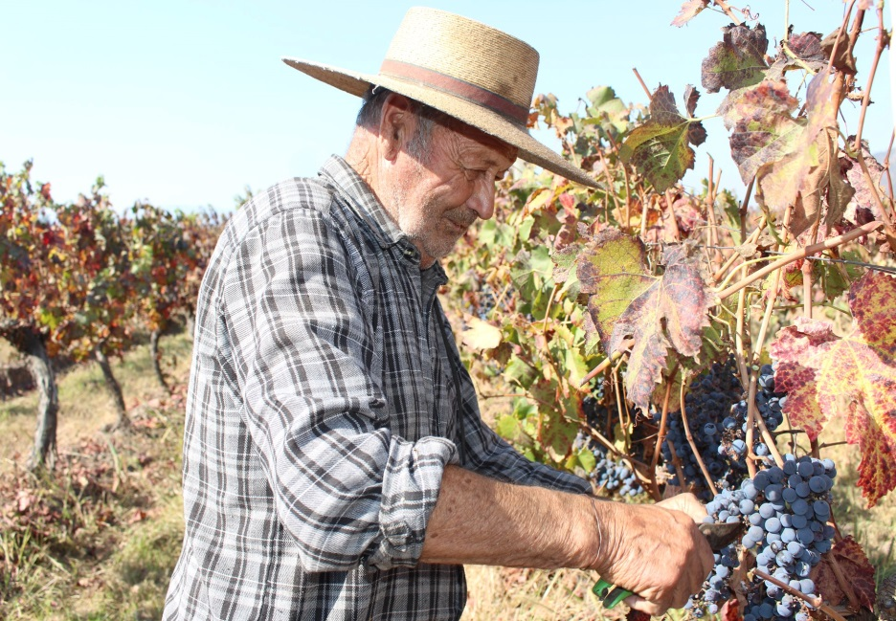
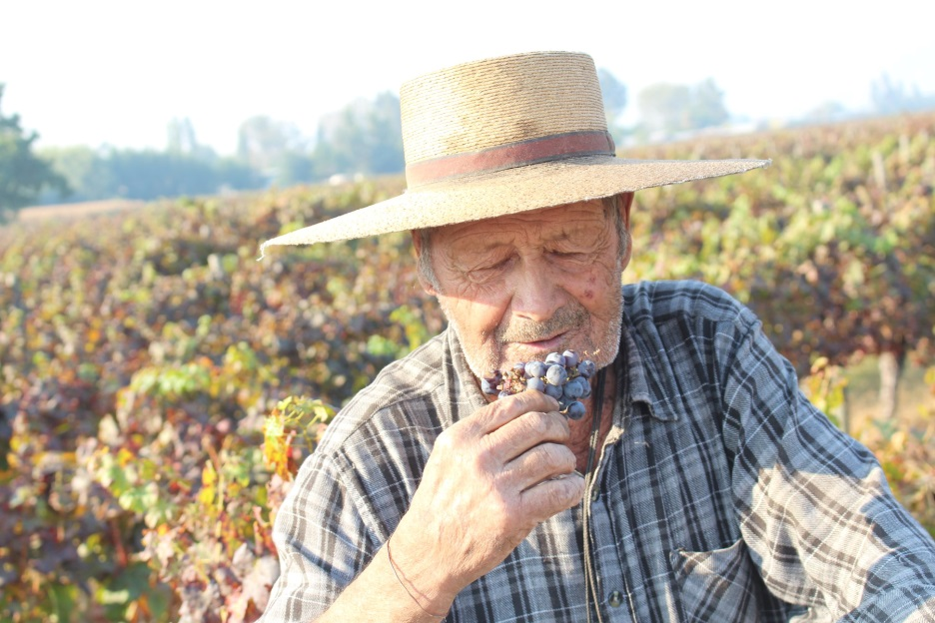
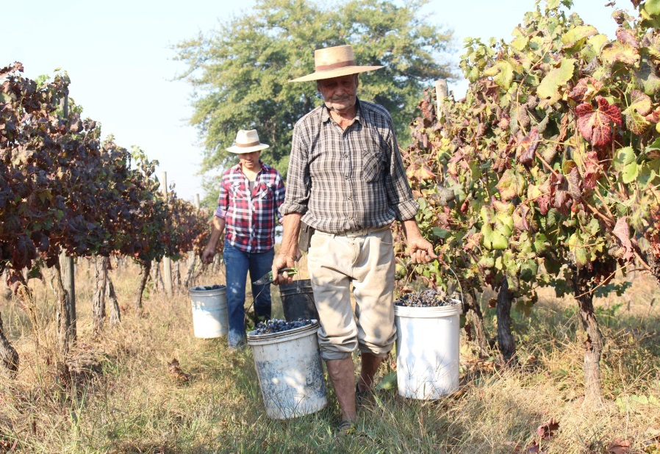

Slide 8
La Plantación,
La vendimia,
Las Correcciones y aplicaciones,
Despalillado,
Trasiego,
Maceración pre y post fermentación alcohólica,
Aplicaciones,
Descube y separación vino gota de prensa
Prensado,
Fermentación maloláctica,
Sulfitaje,
Crianza,
Trasiegos, Estabilización,
Packaging y envasado
Estrategia de marketing y venta

Slide 9
Cata de Vinos
Definición y objetivos de la cata
Catar consiste en probar con atención un producto cuya calidad se quiera apreciar.
“Se trata de someterlo a nuestros sentidos y conocerlo buscando sus diferentes defectos y cualidades con el fin de expresarlos”.
Por este motivo, hay que diferenciar entre beber y catar:
• Beber: ingerir un líquido para saciar una necesidad biológica.
• Catar: probar un producto con atención, sometiéndolo al análisis sensorial y valorando su calidad.

Slide 10
Cata de Vinos
En el vino se han identificado alrededor de 600 substancias que tienen un aroma y sabor propios.
Mediante la cata se aprende a detectar e identificar las sensaciones percibidas y a expresarlas.

Slide 11
Los objetivos de una cata pueden ser muy diversos:
Apreciar la calidad y las características organolépticas,
Detectar puntos óptimos de consumo,
Descubrir los posibles defectos del vino,
Verificar si la vinificación ha sido correcta,
Clasificar los vinos en función de diferentes parámetros,
Establecer puntuaciones.

Slide 12
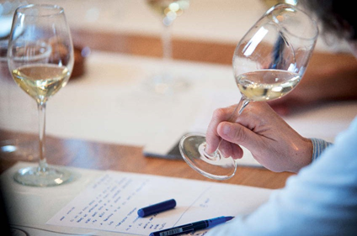
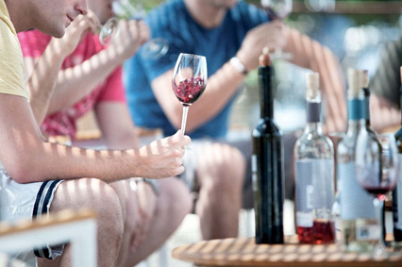
Tipos de cata
Se pueden definir diferentes tipos de cata en función de su intención, objetivos, métodos o planteamientos.

Slide 13
Tipos de cata
Analítica
Se trata de relacionar los aromas y sabores percibidos con la sustancia del vino. Consiste en precisar la constitución, el equilibrio y la tipicidad de un vino buscando también sus posibles defectos. Es una cata que permite evaluar el vino y determinar el momento óptimo de consumo. Es la que realizan los profesionales para calificar los vinos, mediante fichas adecuadas para cada tipo y destino.
Hedonista
Es un tipo de cata que se practica entre amigos y dentro de un ambiente alegre e informal. Se trata de determinar y comunicar el placer o desagrado producido al catar un vino determinado.
A ciegas
Cómo su nombre indica, consiste en probar diferentes vinos sin tener información del producto (marca, productor, procedencia, variedad, etc.). Es la forma más imparcial y objetiva de examinar un vino, aunque sin tener dicha información, resulta más complicado hacer un análisis riguroso.

Slide 14
Tipos de cata
Comparativa
Estos modelos de degustación son muy atractivos, ya que permiten hacer comparaciones entre diferentes vinos. Dentro de las catas comparativas, las más utilizadas son las siguientes:
• Horizontal: se trata de degustar varios vinos con ciertos aspectos en común (añada, procedencia o variedad de uva). Este tipo de cata permite comparar las diferencias entre los métodos de elaboración, técnicas de vinificación y la influencia de los distintos tipos de suelos y microclimas en una misma variedad de uva.
• Vertical: consiste en la degustación de un mismo vino pero de distintas añadas. Se consigue observar la evolución del vino en el tiempo, su desarrollo en la botella y la calidad de las añadas. Se realiza generalmente con los grandes vinos.

Slide 15
PACKAGING, Definición,
Packaging: es un término de la lengua inglesa que la Real Academia Española (RAE) no incluye en su diccionario.
El concepto, de todos modos, se usa con mucha frecuencia para referirse al empaque, envase o embalaje de algo.
El packaging, por lo tanto, puede ser el papel que envuelve un producto o la caja en la que se almacena. El objetivo es que el packaging proteja al producto en cuestión durante su traslado a los centros de venta, su permanencia en un depósito o en un local y su manipulación.

Slide 16
Permite transmitir información al consumidor. En el packaging suelen detallarse datos del fabricante y del producto, componentes y otras informaciones.
Se trata de una carta de presentación ante el potencial comprador. Por eso el empaque debe llamar la atención y resultar vistoso: esto permite que el producto se destaque frente a otros.
un buen packaging puede ser una excelente forma de llegar de forma indeleble a los clientes, de conquistar su atención.

Slide 17
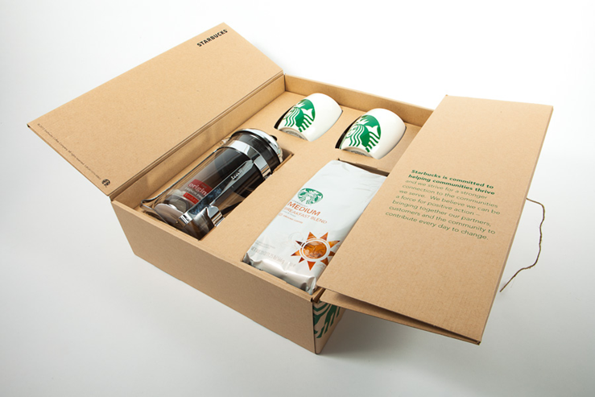
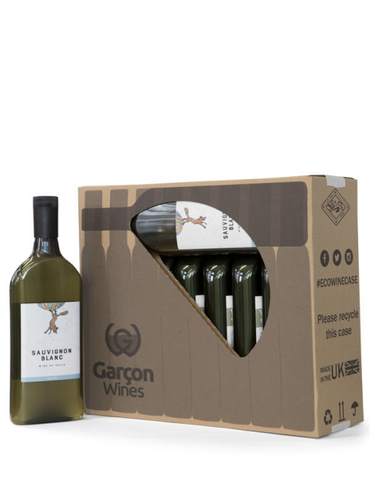
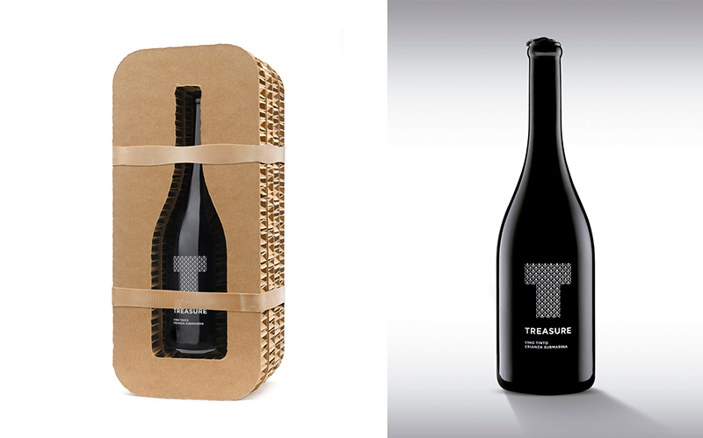
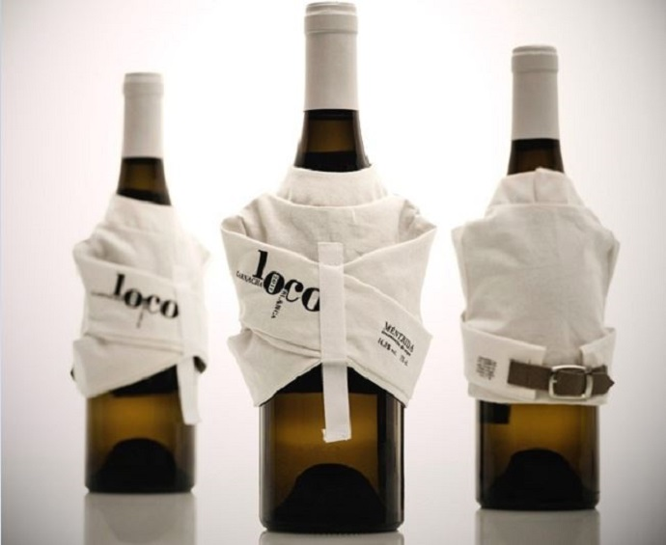
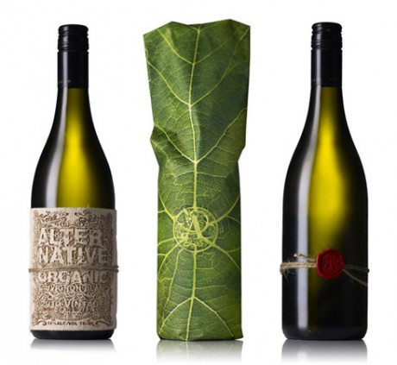
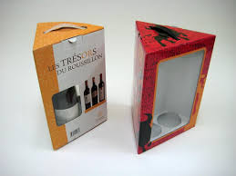

Slide 18
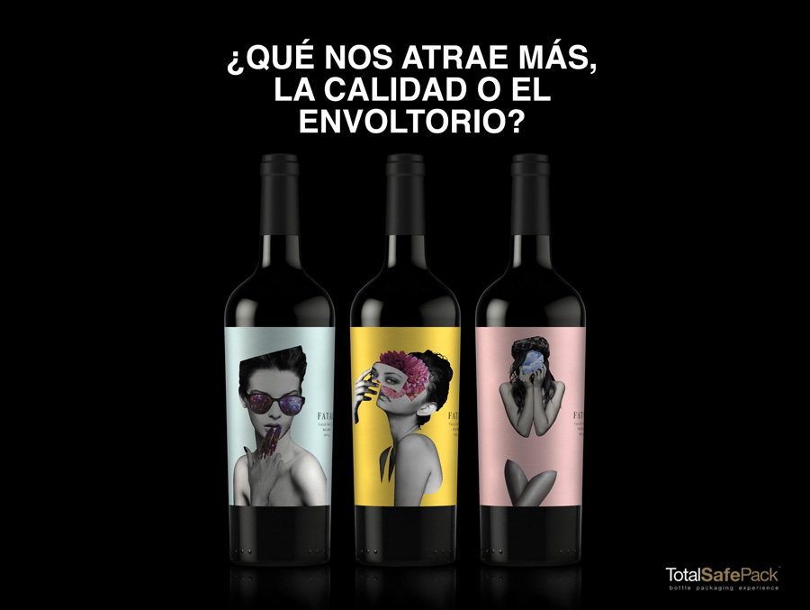

Slide 19
1- Escoge cajas del tamaño de los productos y utiliza material de embalaje de buena calidad (seguros y con buenos acabados) asegurar un buen viaje a tus productos.
2- Las botellas con una etiqueta atractiva para que luzcan especiales y transmitan lo que tu quieres.
3- Escribe dedicatorias personales para que el cliente se sienta mimado. Puedes escoger frases como «Gracias por confiar en nosotros. Disfruta de la experiencia», o cosas por el estilo.
4- Premia la confianza de los compradores con cupones de descuento personalizados para que, al realizar su próxima compra se sientan parte de la bodega.

Slide 20
5- Envía pequeños catálogos en tus embalajes para recomendar a los clientes otros vinos de los que dispongas y que consideres pueden ser de su agrado.
6- Envía dentro del paquete la factura del pedido con la información detallada de la bodega para demostrar tu profesionalismo e invitar a la confianza en el cliente.
7- Aprovecha para recordarles a tus clientes que tienes una página y que pueden seguirte a través de las redes sociales.
8- Y lo más importante. Recuérdales lo importante que es para ti que te hayan escogido en lugar de a otras bodegas industriales.

